Slide 1



ZP52A-大气透过率修正验证结果评审
时间：2024.7.29

Slide 2

目录
CONTENT
1
大气透过率修正模块说明
3
测试条件说明
2
常温常湿验证结果
3
高低温验证结果
3
结论

Slide 3

大气透过率修正模块说明
大气透过率值计算公式：
参数说明：
W为当前环境湿度
We为校温标准湿度，默认为60%RH
R为当前目标距离
Re为校温标准距离，为设备默认距离
模块应用说明：
大气透过率模块默认设置修正到校温时的标准大气温度、标准湿度和标准距离，也可以在专家菜单设置修正到任意大气温度、湿度和距离。

Slide 4
测试条件说明
测试设备：ZC16A
测试方法：常温常湿-距离验证和高低温-湿度验证
距离设置：2m、3m（标准距离）、5m、10m、15m、20m
湿度设置：30%RH~90%RH
黑体温度设置：60℃~550℃
评价指标：以标准距离3m、标准湿度60%RH下的测温结果为目标进行修正

Slide 5
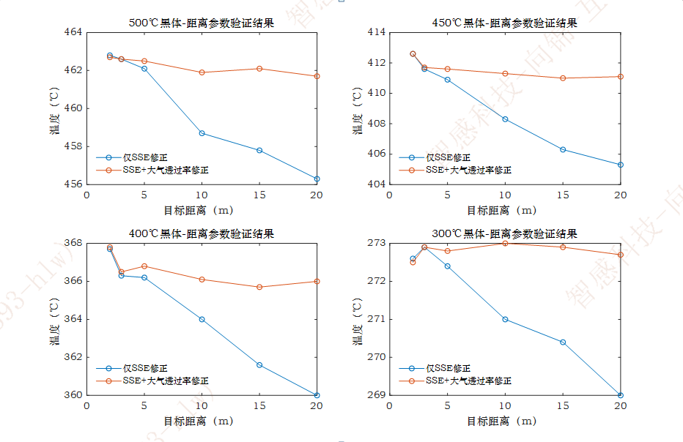
常温常湿验证结果

Slide 6
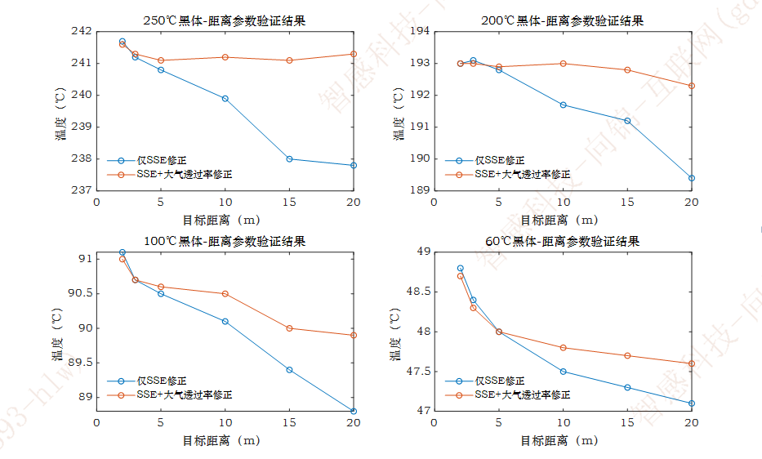
常温常湿验证结果

Slide 7
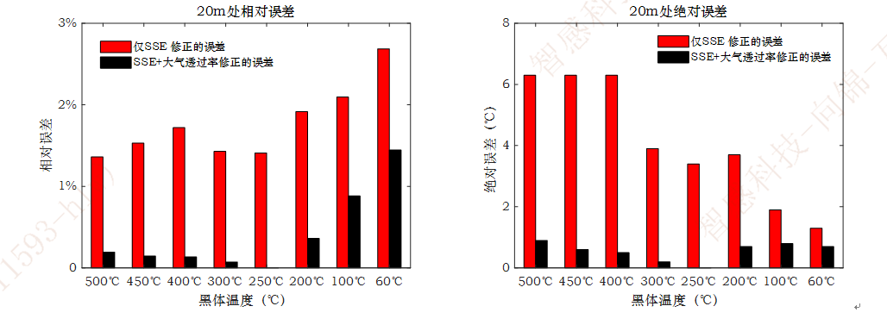
常温常湿验证结果

Slide 8
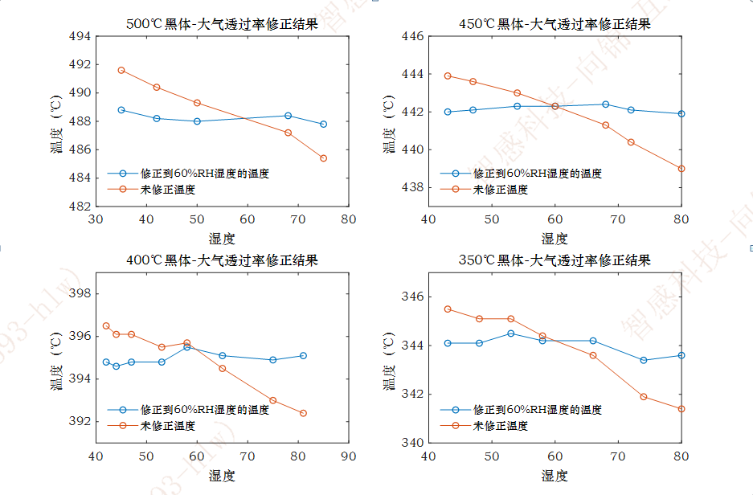
高低温验证结果
高温验证：

Slide 9
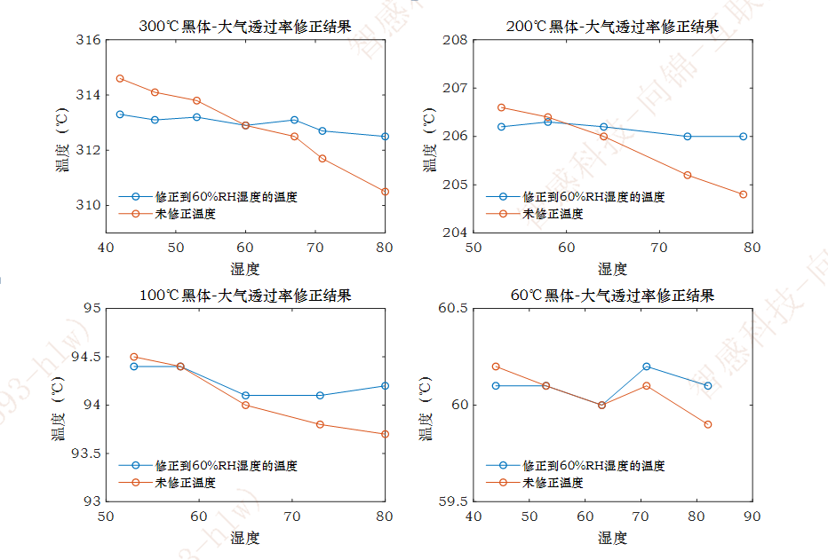
高低温验证结果
高温验证：

Slide 10
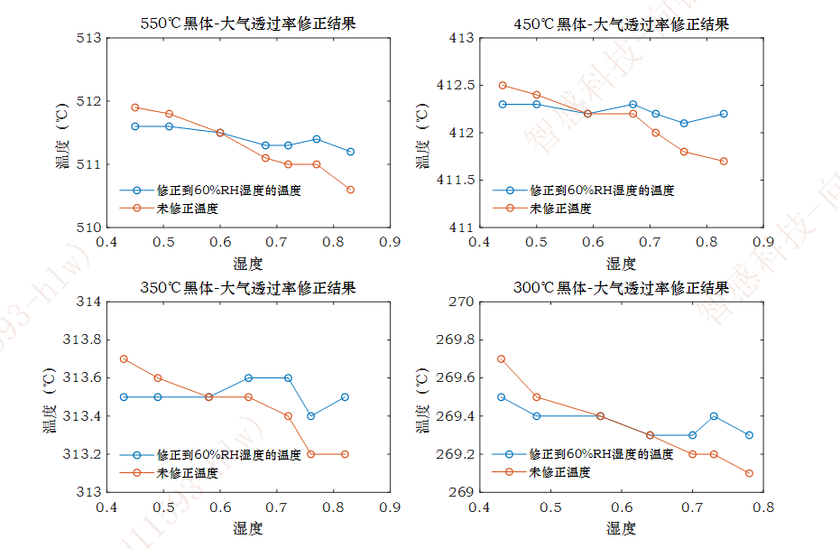
高低温验证结果
低温验证：

Slide 11
结论
大气透过率修正模块更新后可以保证修正后的温度与在标准距离、标准湿度下的校温结果误差在±2℃或±2%以内

Slide 12
谢谢观看
THANK YOU
时间：2024.7.29

